Slide 1
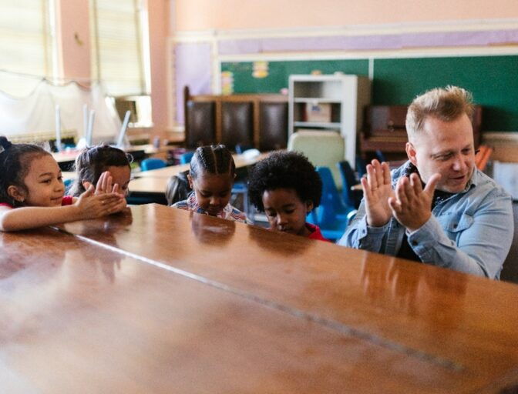
Cours de formation : Survivre au numérique
Module 3 - Musique pour le lien social
www.survivingdigital.eu

Slide 2
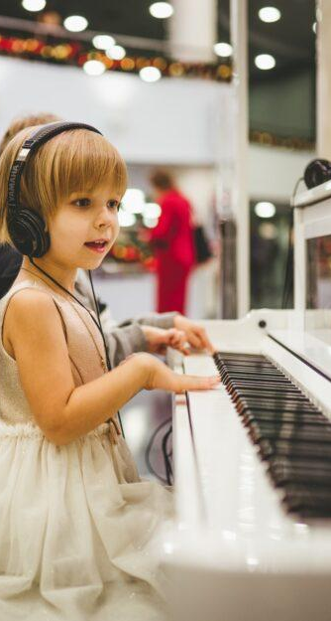
Introduction
Objectifs
Compétences visées et résultats de l'apprentissage
Connaissances théoriques
Techniques
Étude de cas et activités
Conseils et astuces

Slide 3
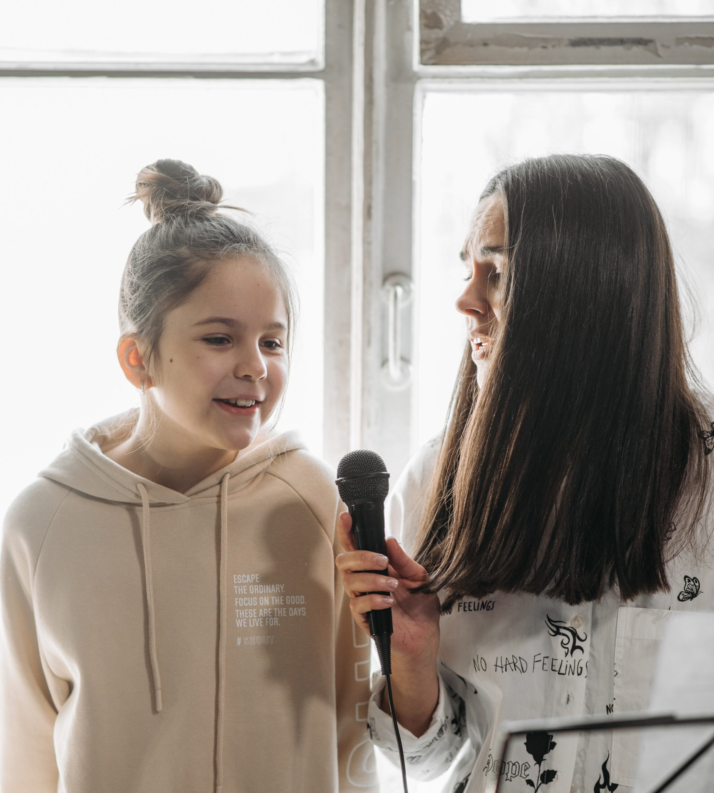
Introduction
Dans un contexte où les écrans sont omniprésents, une des solutions est de faire autre chose. Mais quoi et comment ?
Ricochet Sonore est une association créée fin 2014, dédiée à la promotion de la musique comme moyen de favoriser le lien social, la rencontre et l'épanouissement individuel. Privilégiant la proximité et l'engagement, l'association intervient dans le département et les métropoles, en ciblant particulièrement les quartiers prioritaires.
Reconnaissant que la musique n'est pas seulement une fin en soi mais aussi un puissant outil de construction communautaire, Ricochet Sonore collabore avec diverses entités sociales et culturelles telles que les centres communautaires, les autorités locales, les fournisseurs de logements sociaux, les hôpitaux, les bibliothèques et les maisons de retraite.
Les activités de l'association couvrent de multiples domaines, notamment des animations musicales interactives et éducatives, l'organisation de concerts dans des espaces publics, chez des particuliers et dans des institutions, ainsi qu'un département de création sonore qui produit des podcasts et propose des formations techniques et interpersonnelles. Ricochet Sonore s'engage activement auprès des personnes qui n'ont pas facilement accès aux expériences culturelles, dans le but de combler le fossé et de faire en sorte que la musique fasse partie intégrante de leur vie.

Slide 4
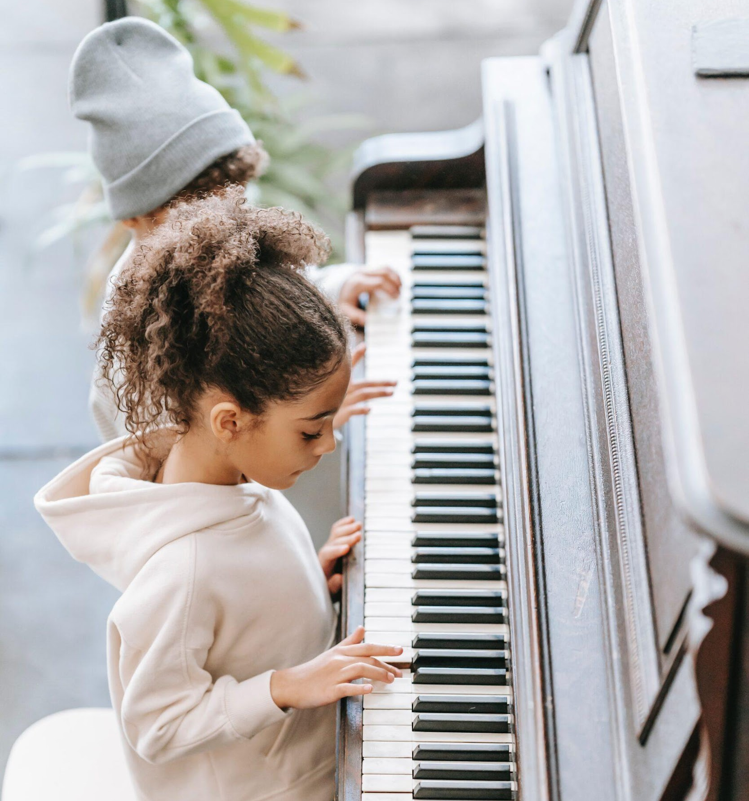
Objectifs
Le module présente le concept de sensibilisation culturelle à travers la musique.
L'objectif global est de fournir des méthodologies pour valoriser la musique et le lien social entre les familles, afin que celles-ci soient actives plutôt que de rester derrière un écran.
Promouvoir la sensibilisation culturelle et la cohésion sociale par la musique.
Encourager les familles et les enfants, en particulier ceux qui ne recherchent généralement pas d'expériences culturelles, à participer activement à des activités musicales.
Offrir des possibilités éducatives et récréatives aux enfants et aux adultes pour leur permettre de découvrir différents styles musicaux, instruments et rythmes.
Créer des expériences mémorables que les familles peuvent poursuivre au-delà du projet, en favorisant un engagement continu dans la musique et l'exploration culturelle.

Slide 5
Compétences visées
01
Connaissance de la musique
02
Sensibilisation culturelle
03
Créativité
04
Travail d'équipe et relations interpersonnelles
05
Attention et concentration

Slide 6
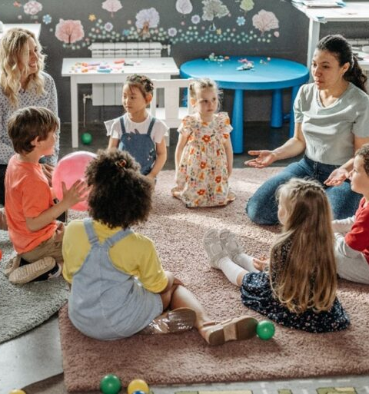
Quels sont les résultats de l'apprentissage ?
Sensibilisation à la culture et appréciation de la musique chez les participants.
Renforcement des liens sociaux et du sentiment d'appartenance à la communauté grâce à des expériences musicales partagées.
Amélioration des connaissances musicales, y compris la compréhension des différents styles musicaux, instruments et rythmes.
Renforcement des relations parents-enfants grâce à la participation conjointe et au plaisir partagé de la musique.

Slide 7
Connaissances théoriques
La sensibilisation culturelle par la musique repose sur l'idée que la musique est un langage universel qui unit les gens malgré les barrières culturelles. Elle est certes l'expression de l'identité culturelle d'un groupe parce qu'elle reflète les traditions, les croyances et les valeurs de cette société, mais c'est précisément pour cette raison qu'elle permet à d'autres groupes de se connecter plus profondément à leurs racines et de favoriser l'intégration.
Il reconnaît le pouvoir de la musique de créer des liens, de combler les fossés culturels et de favoriser la compréhension entre les individus.
La rencontre avec la musique de différentes cultures élargit les perspectives, favorise l'appréciation de la diversité et développe l'empathie. De nombreuses formes musicales résultent d'un mélange d'influences culturelles, créant ainsi de nouveaux genres et styles. Ce processus contribue à promouvoir la compréhension et l'acceptation des différences culturelles.
La musique stimule les fonctions cognitives, accroît l'équilibre intérieur et favorise la créativité. La musique surmonte les barrières linguistiques, permettant aux gens de communiquer et de se connecter émotionnellement même s'ils ne connaissent pas la langue de la chanson. Les émotions véhiculées par la musique sont universelles et peuvent être comprises par des personnes de cultures différentes.
La participation active à des activités musicales permet l'expression de soi, accroît la confiance en soi et nourrit un sentiment d'identité. La musique est un véhicule extraordinaire pour exprimer des sentiments, des émotions et des pensées sans nécessairement recourir aux mots. À travers la création musicale, chacun peut trouver une façon unique de s'exprimer. La participation active à la musique exige du dévouement et de l'engagement. Surmonter les défis, améliorer ses compétences et montrer ses capacités musicales devant les autres peut grandement améliorer la confiance en soi.
La musique peut renforcer les liens sociaux et favoriser le sentiment d'appartenance, surtout lorsqu'elle est vécue collectivement. Elle permet de faire partie intégrante de groupes musicaux ou de collaborer en créant des liens sociaux forts. La collaboration dans des groupes informels ou plus structurés contribue à créer un sentiment d'appartenance et de communauté.

Slide 8
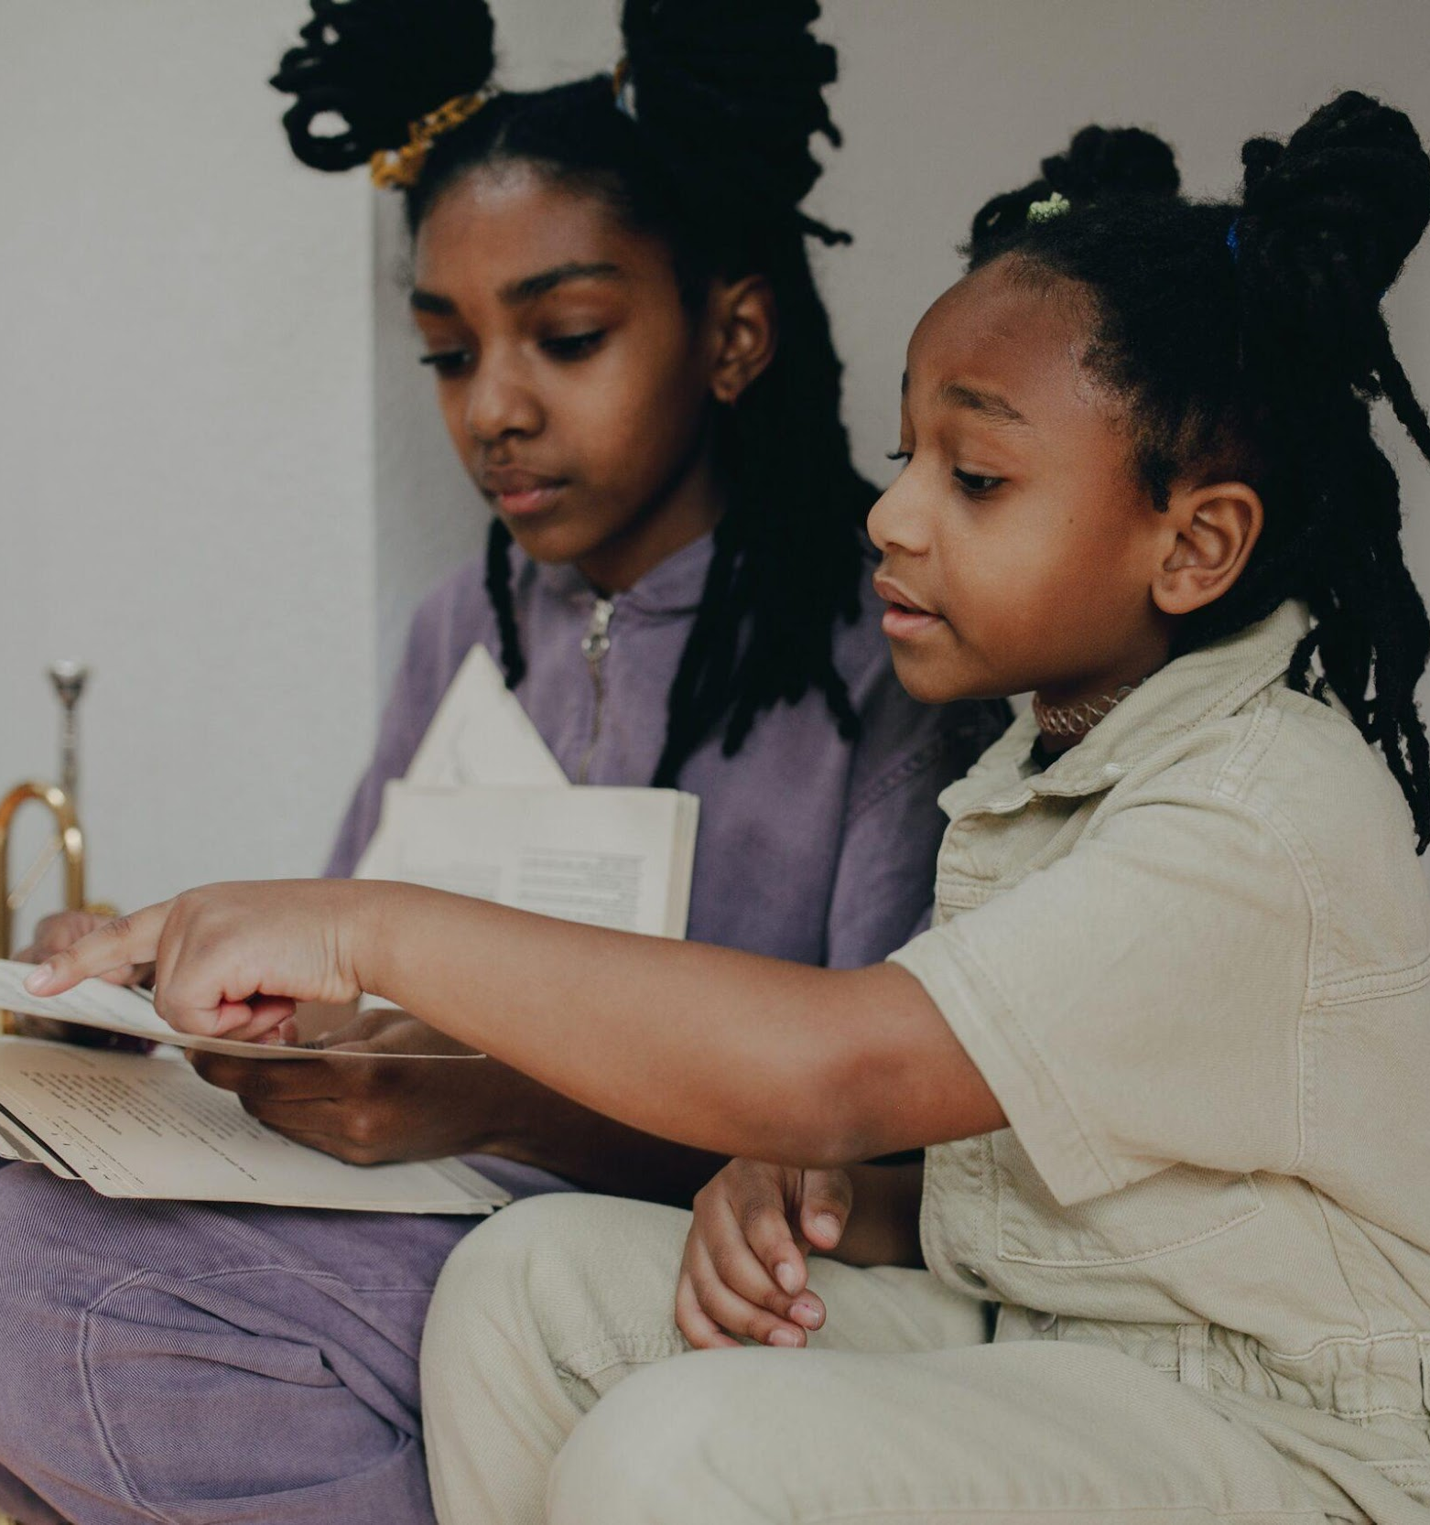
Techniques de ricochet sonore
Ateliers musicaux interactifs : Ricochet Sonore organise des ateliers musicaux interactifs dans les espaces publics et au pied des immeubles résidentiels, en offrant une entrée gratuite aux familles. Ces ateliers permettent aux participants d'explorer la création musicale à l'aide de différents outils tels que des ordinateurs, des tablettes et des logiciels de production musicale. En proposant des outils accessibles et ludiques, comme le logiciel Joué Play développé à Bordeaux, Ricochet Sonore permet aux participants d'expérimenter le beatmaking et d'autres formes de création sonore et d'avoir une nouvelle approche des outils numériques qui permet de lutter contre la surexposition aux écrans.
arcours musicaux parents-enfants : Dans le cadre du programme Explora'Son, Ricochet Sonore propose des voyages musicaux parents-enfants qui intègrent des éléments de narration, des paysages sonores immersifs et des images visuelles. Les familles participent à des sessions au cours desquelles elles découvrent différentes cultures et traditions musicales, en s'adonnant à des activités telles que l'écoute, l'explication, le chant et la danse.

Slide 9
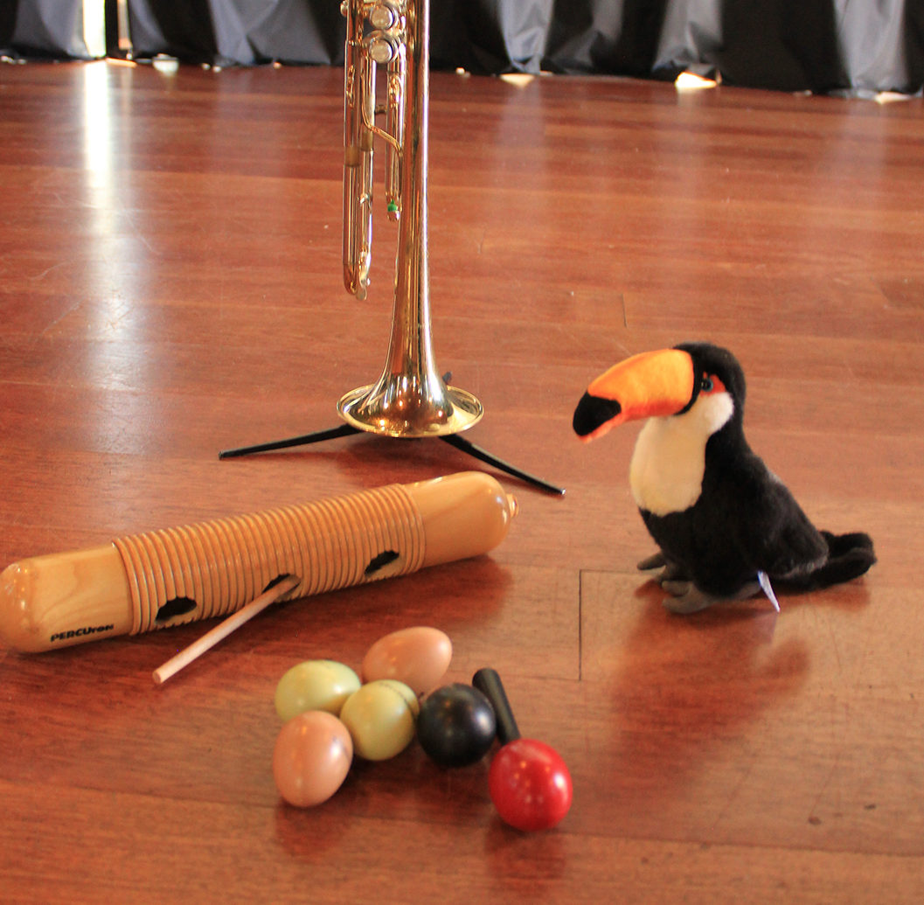
Étude de cas Explora'son
Découvrir le monde et ses cultures ! Suivre les aventures de la mascotte Toco en musique et en chansons, de l'écoute d'instruments à l'apprentissage de comptines et de rondes.
Explora'son de Ricocher Sonore propose des explorations sonores par le biais d'écoutes musicales guidées, permettant de découvrir des styles musicaux, des artistes et des pays différents à travers leur musique. Il facilite également la rencontre avec des artistes qui présentent leur univers musical. Un livret d'activités "carnet de voyage" est remis aux enfants à la fin de chaque séance.
Pourquoi s'agit-il d'une meilleure étude de cas ?
Favorise l'engagement actif, la sensibilisation culturelle et le partage des connaissances par le biais d'une écoute musicale guidée. Il encourage les familles à participer ensemble, en réduisant le temps passé devant un écran et en favorisant des liens significatifs. En explorant la musique de différentes cultures et de différents styles, les participants développent une perspective plus large et une appréciation de la diversité.
Stimule les capacités cognitives et la créativité, en inculquant une approche de l'apprentissage axée sur la curiosité. Les enfants peuvent répéter les rythmes et les chansons qu'ils ont appris à la maison.
Offre une alternative équilibrée et intellectuellement stimulante à la dépendance à l'écran, en promouvant l'interaction sociale et les expériences d'apprentissage tout au long de la vie en dehors du monde numérique.

Slide 10
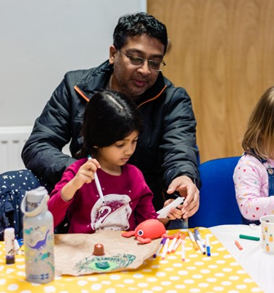
Activités : Session de jam et contes musicaux
Groupe cible : Enfants à partir de 2 ans avec leurs parents
a) Séance de musique en famille : Encouragez les familles à se réunir et à créer leurs propres sessions de musique. Fournissez-leur des instruments simples tels que des shakers, des tambours ou même des instruments faits maison. Encouragez chaque membre de la famille à contribuer au rythme et à la mélodie, afin de favoriser la collaboration et la créativité.
b) Contes musicaux : Invitez les familles à créer leurs propres histoires musicales. Proposez-leur un thème ou une histoire spécifique et demandez-leur de composer un court morceau de musique qui représente le récit. Cette activité favorise l'imagination, la communication et la composition musicale.

Slide 11
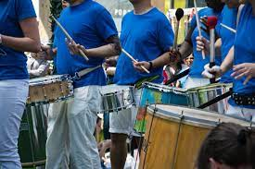
Activité pratique : Atelier Batucada
L'objectif de ces ateliers est de libérer le sens du rythme des enfants, par la pratique d'instruments de percussion traditionnels simples. Ces ateliers mettent les enfants en contact avec la culture orale, en leur montrant d'autres façons d'apprendre les choses et d'autres façons d'envisager la musique.
Étape 1 : Contexte
Qu'est-ce que Batucada ?
La batucada est un style de musique et de danse percussive brésilienne qui trouve ses racines dans les rythmes africains et qui est connu pour son énergie et son rythme.
Temps fort du carnaval : elle joue un rôle important dans les célébrations du carnaval brésilien, où de grands ensembles de batucada défilent dans les rues, créant une atmosphère de fête.
Instruments : La batucada s'appuie fortement sur des instruments à percussion tels que les tambours surdo, les tamborims, les cuícas et les cloches agogô pour créer ses rythmes caractéristiques.
Élément de danse : En plus de la musique, la batucada intègre des mouvements de danse synchronisés exécutés par des danseurs, ce qui renforce sa présentation vivante et dynamique.
Importance culturelle : La batucada est une expression culturelle de l'identité brésilienne, reflétant la diversité du patrimoine du pays et rassemblant les communautés dans la célébration.

Slide 12
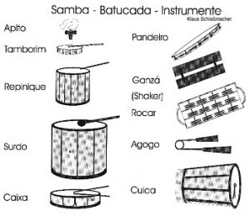
Atelier BATUCADA
Étape 2 : Approfondir
Donner des exemples d'instruments et les montrer
Surdo : Grosse caisse qui fournit le rythme de base.
Caixa : Caisse claire avec un contrepoint rythmique vif.
Repinique : tambour cylindrique aigu jouant des rythmes complexes et syncopés.
Tamborim : Petit tambour à main produisant un son clair et aigu.
Agogô : Ensemble de cloches en fer sur un manche pour accentuer le rythme.
Cuíca : Tambour à friction qui émet un son caractéristique de rire ou de pleurs.
Reco-reco : Tube entaillé et raclé pour créer un bruit de cliquetis.
Pandeiro : Tambourin avec jingles, utilisé pour le rythme et la texture.
Shakers : Divers shakers et sifflets de samba pour ajouter du rythme.
Cavaco : petit instrument à cordes, semblable à un ukulélé.

Slide 13
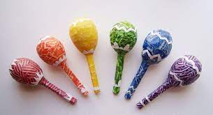
Atelier BATUCADA
Regardez cette vidéo sur la fabrication de vos propres maracas.
Étape 3 : Activités complémentaires
Outre l'apprentissage et la pratique de la musique :
Organiser un pique-nique sur le thème du Brésil
Cuisiner ensemble et apprendre des recettes brésiliennes
Inviter un musicien brésilien connu
Inviter un danseur brésilien, par exemple de Capoeira
Faites la même activité avec le pays d'un des participants.
Leur faire créer un instrument facile : par exemple des maracas.

Slide 14
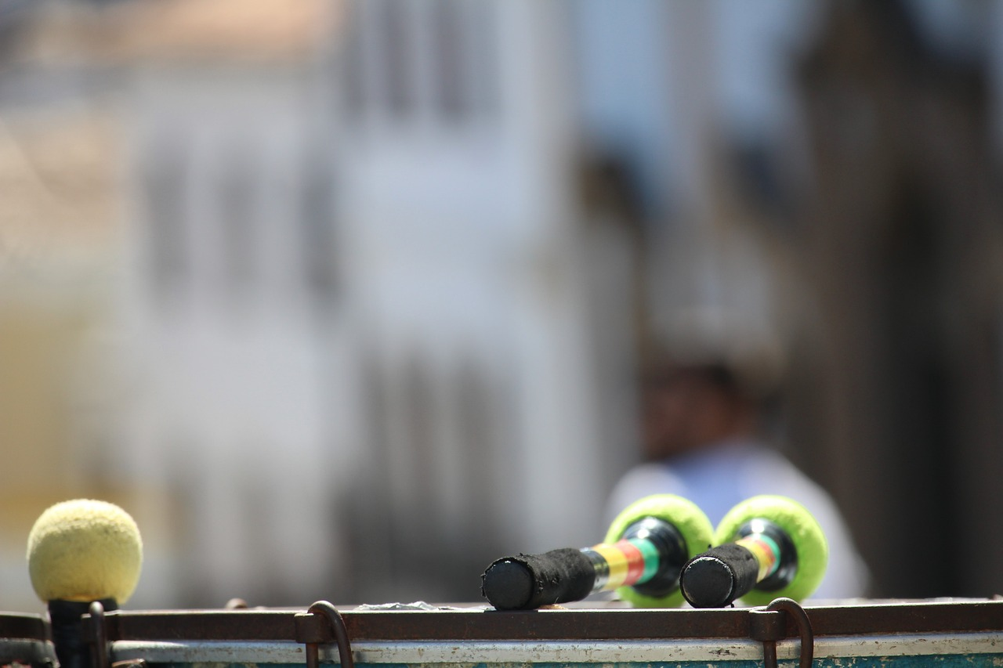
Activité pratique : Atelier Batucada
Regardez cette vidéo, un résumé d'un atelier Batucada :
https://www.youtube.com/watch?v=OUCp9N6wD_k
Conseils pour un bon atelier :
Au moins 2 heures par session, une fois par semaine
Public cible : 6-12 ans
2 mois et demi au total pour progresser
Faire un concert ou une perfo
rmance à la fin
De 7 à 10 enfants par groupe

Slide 15
Conseils et astuces
01
Un environnement accueillant et inclusif
02
Intégrer divers genres musicaux et éléments culturels
03
Encourager la participation active et la collaboration des membres de la famille
04
Adapter les activités à l'âge et au niveau de compétence des participants
05
Offrir des possibilités de réflexion et de discussion

Slide 16
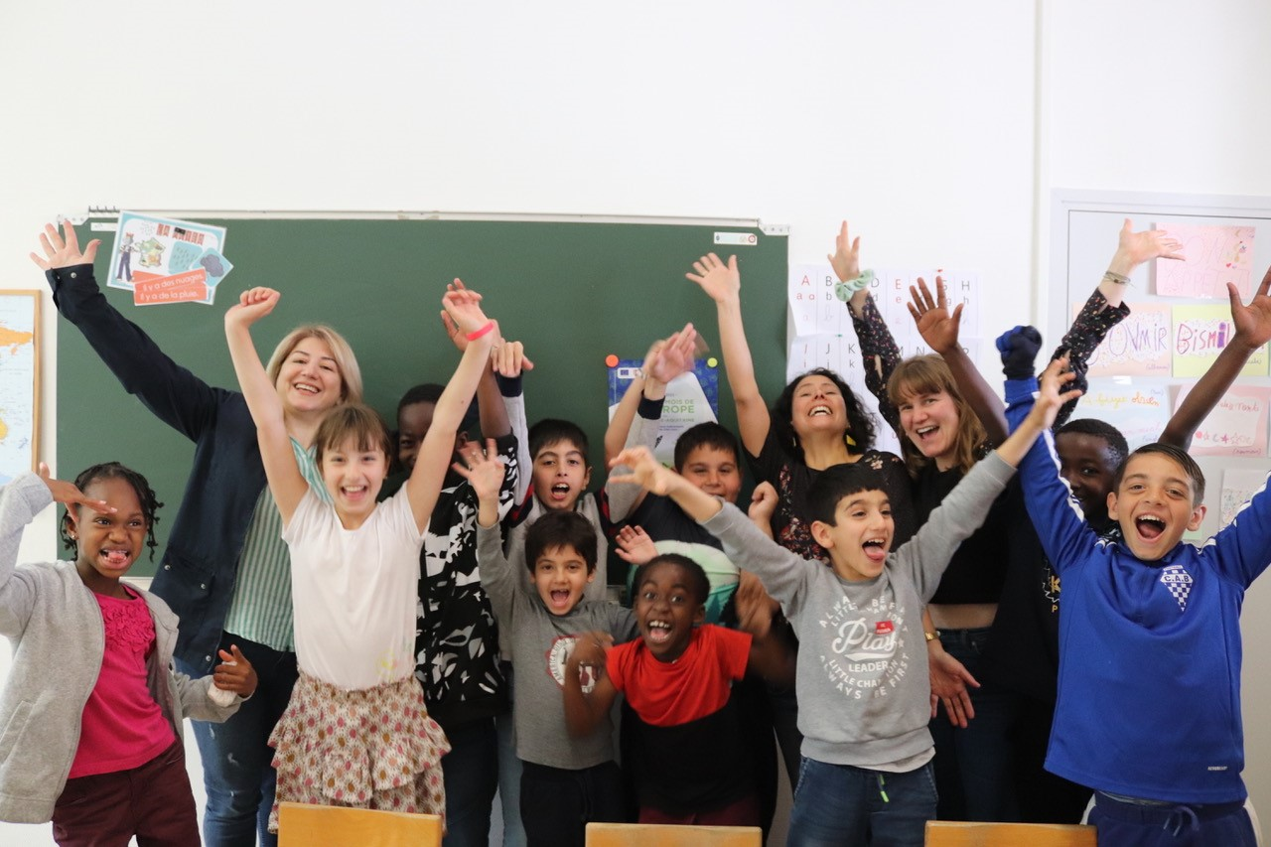

Fin du module
Nous vous remercions d'avoir lu ce module, et nous espérons que vous l'avez apprécié et que vous avez appris des informations utiles. Ce module fait partie de la formation Survivre au numérique. Vous pouvez trouver les autres modules sur notre site web. N'oubliez pas de vous tenir au courant de l'évolution du projet en nous suivant sur nos canaux de médias sociaux !
www.survivingdigital.eu

